Slide 1
Spring核心源码与应用扩展
内容:核源码分析与如何进行定制化扩展
适合人群:有一定java基础，主要面向中高级java程序员

Slide 2
目标
熟悉spring framwork核心源码原理
可基本spring核心容器，据项目需求进行自由扩展

Slide 3
目录
spring生态系统简价
spring 核心容器
spring 扩展应用
回顾总结

Slide 4
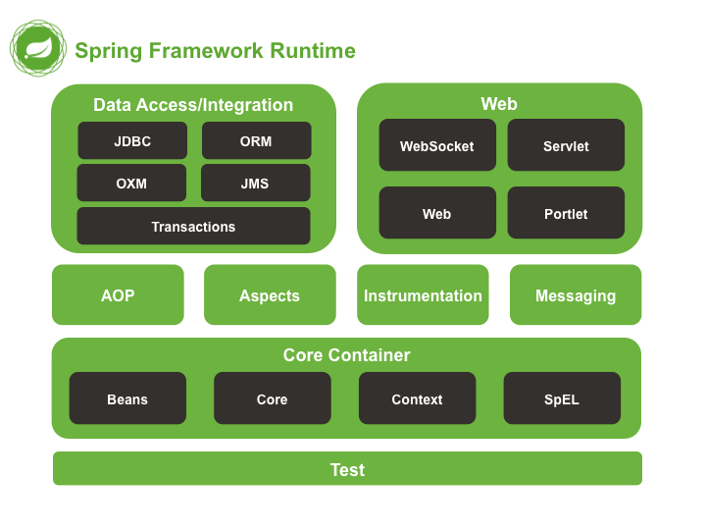
spring生态系统简价
spring基本生态
springcloud生态图

Slide 5
Spring 基础生态模块
一、核心容器(core container)
Spring-core:核心工具类，spring其他模块大量使用spring-core；
Spring-beans:spring定义bean的支持；
Spring-context:运行时spring容器；
Spring-context-support:spring容器对第三方包的集成支持；
Spring-expression:使用表达式语言在运行时查询和操作对象。
二、AOP
Spring-AOP:基于代理的AOP支持；
Spring-aspects:基于aspectJ的AOP支持。
三、消息(Messaging)
Spring-messaging:对消息架构和协议的支持。
四、WEB
Spring-web:提供基础的WEB集成的功能，在WEB项目中提供spring的容器；
Spring-webmvc:提供基于servlet的spring MVC；
Spring-websocket:提供websocket功能；
Spring-webmvc-portlet:提供portlet环境支持。

Slide 6
spring 核心分解
关建接口
关建接口对应的部分实现
1.Resource
资源接口:用于封装配置beandinition资源,如xml,properties或网络资源
2.BeanDefinitionReader
作用解释Resoure信息封装成BeanDefinition,并将beanDefinition注册到BeandefinitionRegistry)
3.BeanDefinition
(跟名称一样，用于定义bean的元数据,内包含用于创建java bean的类信息，及属性信息等)
4.BeanDefinitionRegistry
(主要作用是保存beanDefinition)
5.BeanFactory
(主要作用利用BeanDefinition创建java bean)
1.ClassPathResource
用于加载类路径下的资源文
2.XmlBeanDefinitionReader
作用于解释通过xml配置的beandinition,将创建对应的beandefinition
3.GenericBeanDefinition
beandifinition的一个通用实现
4.DefaultListableBeanFactory
registry的默认实现
5.DefaultListableBeanFactory
beanfactory的默认实现

Slide 7
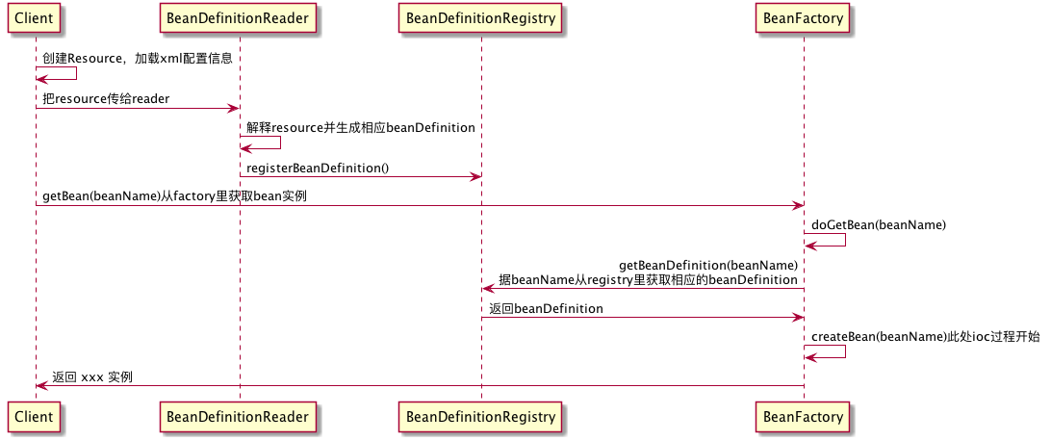
BEAN实例化流程

Slide 8
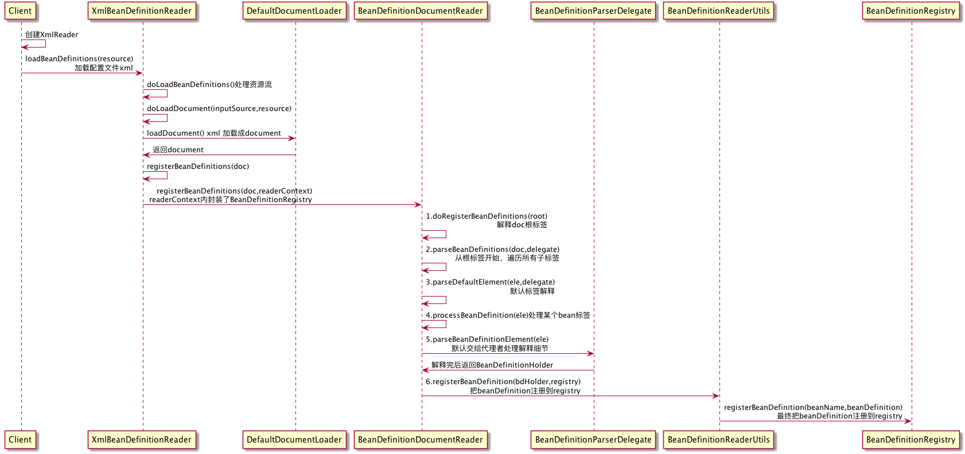
xml 解释过程(一)
默认标签解释

Slide 9
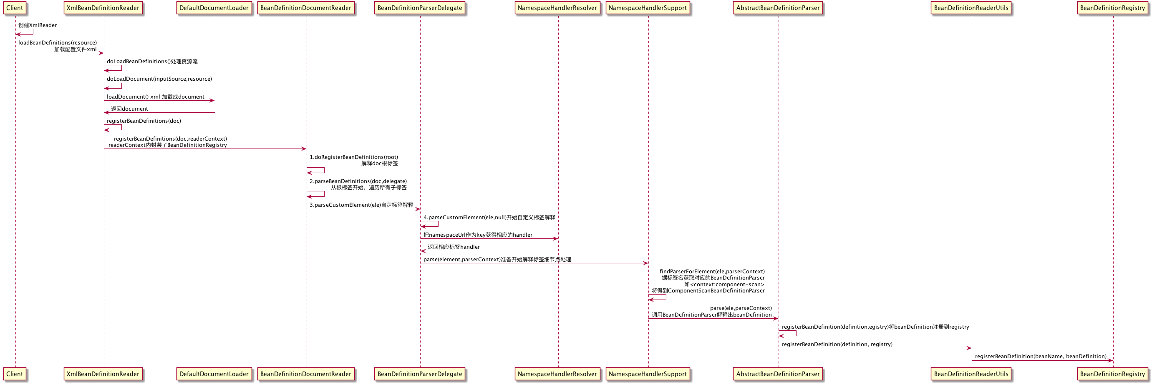
xml 解释过程(二)
自定义标签解释

Slide 10
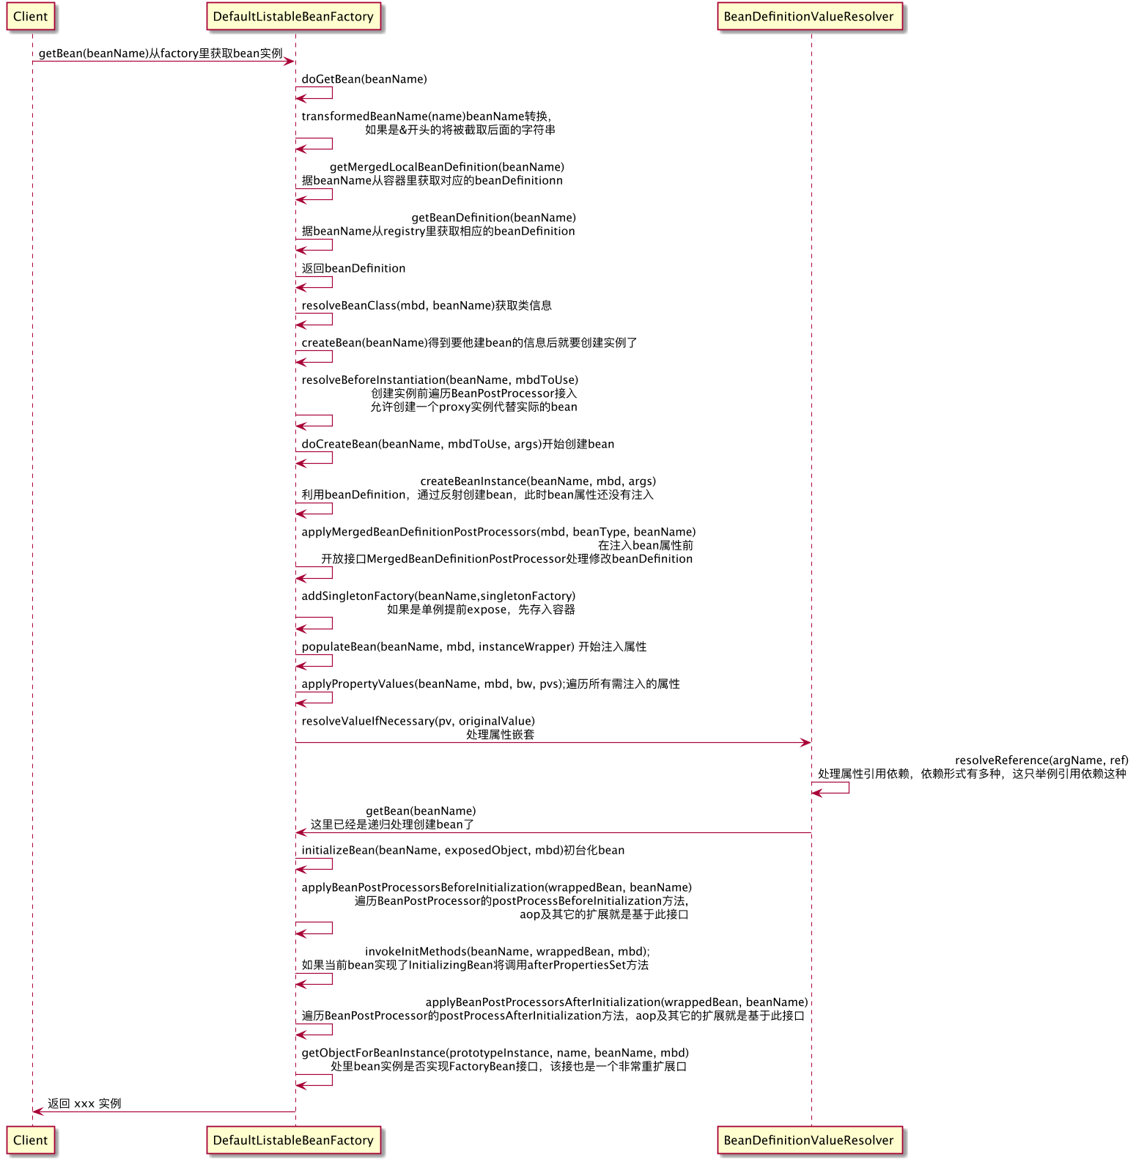
Java bean 创建过程
Java bean 创建的过程
如A依赖B,B依赖C，那么创建过程是这样子:
1.当创建A首先标记A正在创建，接着创建A实例后发现需要注入B属性值;
2.那么注入B值前得先创建B实例，但在创建B实例后又发现需求注入C属性值到B上；3.这时得先把C实例创建完才注入；同样B属性注入完成后返回B并注入到A里，这时A就算创建完成了;
4.最终被加到容器里.
再如A依赖B，B又依赖C，C又依赖A将产生循环依赖问题
特殊扩展接口:
从时序图可以清楚的看到
BeanPostProcessor
FactoryBean
InitializingBean
这些扩展接口是怎么被调用的，后面一节就是根据这个在进行扩展的

Slide 11
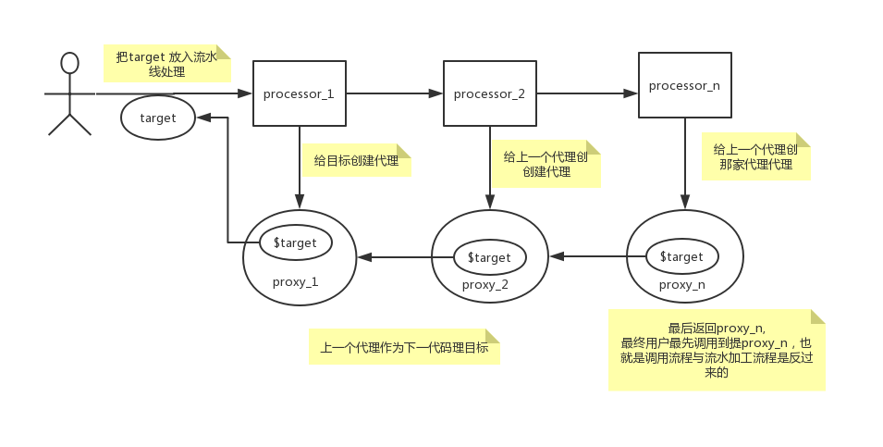
多个BeanProcessor处理过程

Slide 12
核心容器扩展接口
spring的弹性生态都得益于下面这些接口的设计，如aop,spring-transation,mybatis等等都是基于这些接口；下面所接口都会有实例讲解
1.NamespaceHandler
命名空间处理器，主要自定spring标签
2.BeanPostProcessor
该接口也是非常，常用作对注入实例一层或多层代理，如果有多个接口实现该接口，那么spring容器在创建某个bean 的前或后都会遍历这个实现；某个BeanPostProcessor就像流水线上某个处理节点，当前节点处理传送给下一个节点处理，直到最后的处理节点:如aop,spring-transation的实现就是基于该接口实现的
3.FactoryBean
任何类实现该接口的getObject方法可以返回任何指定类型的java对象，并注入的spring容器里；如mybatis dao接口，dubbo provider接口的注入都是利用该接口去实现的
4.InitializingBean
作用于bean实例化完成后做一些初始化动作

Slide 13
扩展接口小实践
1.手动创建BeanDefinition,并注册到factory
2. 手动添加BeanPostProcessor，对目标增强处理
3. 自定义注解，扫描被标记类并生成 beanDefinition 并把依赖注入

Slide 14
扩展实践-rocketmq-声明式发布订阅
主要实现功能:
1.消息发布:创建接口，发布主题以注解形式定义，消息体内容能方法参数体现;
2.消息订阅:创建订阅方法，打上主题标签，应用启动时自动扫描主题，并订阅
主要依赖:
该实战依赖spring-boot、rocketmq客户端
主要实现步骤:
1. 定义生产者、消费者、主题注解
2. 扫描生者接口，并生成对应的BeanDefinition 且注册到Beanfactory
3. 扫描消费者类，解释出所被订阅的主题
4.配置 rocketmq 客户自动启用
5.生产者消息发布过程
6.消费者接收消息处理过程

Slide 15
自定义标签
spring标签主要分为两种，一种是容器自带解释的默认标签，另外一种是用户自定议标签，也就是容器提供给用户一些开放性接口，供用户自由定义自身所需的标签，下面是自定义标签的主要步骤:
1.标签元素定义规范: 在resource/META-INF下创建xsd文件，并指定targetNameSpace,及定义所需标签
2.指向xsd文件位置:在resource/META-INF/Resource bundle ’spring’ 下创建spring-schemas文件，并配置targetNamespace映射上面定义的xsd位置
3.创建自定义的NamespaceHandler类，实现自定义的标签解释
4.映射NamespaceHandler:创建spring.handlers文件，通过namespace映射对应的NamespaceHandler;

Slide 16
Spring Mybatis 多数据源设计
功能要求:
1.可配置一主多从，或多主多从
2.添加，更新，或删除走主库
3.读默认走从库
4.有事务情况下，所有操作走主库
5.可手动指定走从库还是主库
6.强制走主库
设计分析
1. a.数据源分类:主库、从库标识,; 某个数据源的标识，如给每个数据源加一个唯一的ID;默认数据源
2. 数据源路由: 据是否指定数据源ID、操作类型，制定路由策略
3. 数据源路由起始位置:服务层，或dao层都可以控制数据源路由

Slide 17
数据源路由分析流程图

Slide 18
多数据源实现步骤
所需知识点
1.Spring 容器 bean 的管理
2.Spring aop
3.Spring 事务管理
4.mybatis原理
步骤
1.读取数据配置,创建数据源
2.注入service层、事务、mybatis 拦截器
3.初始化数据源,注册事务管理器
4.扫描service及mapperStatement绑定的数据源

Slide 19
InitializingBean应用

